Slide 1


DESARROLLO DE APLICACIONES EMPRESARIALES I
SESIÓN 04
GESTIÓN DE LA CAPA DE DATOS USANDO PROCEDIMIENTOS ALMACENADOS

Slide 2


OBJETIVOS
DE LA SESIÓN

Slide 3


+ OBJETIVOS
Interfase de Usuario de la aplicación JAVA
Sistema de Reserva de Asientos
Procedimientos
Almacenados
Nombre
API JDBC
Pasajero
logo
Dirección
Nombre
Asientos
Reservados
Dirección

Slide 4
GESTIÓN DE LA CAPA DE DATOS USANDO PROCEDIMIENTOS ALMACENADOS

Slide 5
+ GESTIÓN DE LA CAPA DE DATOS USANDO PROCEDIMIENTOS ALMACENADOS
TRABAJANDO CON BASE DE DATOS
Usamos objetos Statement para
Consultas a la base de datos
Mantenimientos a la base de datos
Usaremos: Statement, PreparedStatement, CallableStatement
Para crearlas necesitamos de una Connection

Slide 6
+ GESTIÓN DE LA CAPA DE DATOS USANDO PROCEDIMIENTOS ALMACENADOS
UN PROCEDIMIENTO ALMACENADO
Crear un procedimiento almacenado:
CREATE PROCEDURE sp_ingreso( in param1 CHAR(10))
select * from administrador where chrAdmLogin=param1;
Probar un procedimiento almacenado desde MySQL:
set @parametro = 'admin';
call sp_ingreso(@parametro);

Slide 7
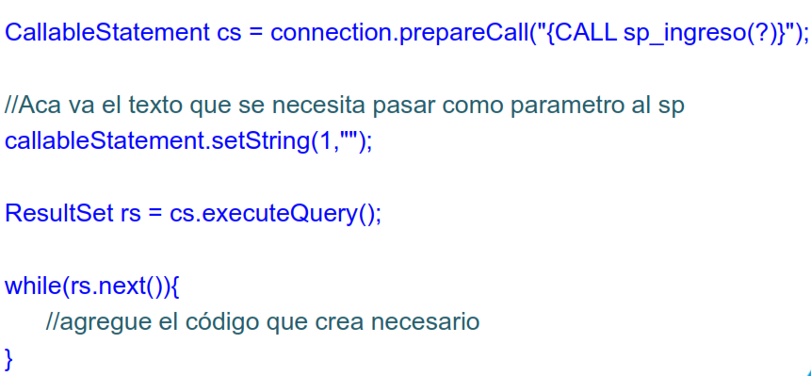
+ GESTIÓN DE LA CAPA DE DATOS USANDO PROCEDIMIENTOS ALMACENADOS
USANDO CALLABLESTATEMENT
El código java necesario para ejecutarlos sería el siguiente

Slide 8
RESUMEN

Slide 9
+ RESUMEN
Aplicación
Java
Servidor de Base de Datos
Solicitud de servicio (Instrucción en SQL)
Respuesta
Objetos Java
Lógica de negocio en Procedimientos Almacenados

Slide 10
BASE DE DATOS CON JAVA (TAREA)

Slide 11

TAREA
OBJETIVO
Reconocer el uso de procedimientos almacenados para transacciones con bases de datos.

Slide 12
TAREA
Desarrolle una aplicación que permita hacer el mantenimiento de una tabla de base de datos usando Stored Procedures.

Slide 13


